Slide 1
Recovery – en kamp for anerkjennelse
Nasjonal konferanse for Recovery; Ingenting om oss uten oss - 6. -7. september 2022, av Inger Eide Robertson, sosiolog/PhD

Slide 2
Phd studien: Inn i det ukjente. En sosiologisk analyse av fortellinger om avhengighet, endring og anerkjennelse
Med utgangspunkt i et relasjonelt perspektiv og en narrativ analyse undersøker jeg samspillet mellom individuelle erfaringer og relasjonelle sammenhenger som utspiller seg i endringsprosesser, ut fra følgende overordnet problemstilling:
Hva er den sosiale dynamikken som ligger til grunn for hvordan mennesker som har levd et liv dominert av rusmiddelbruk gjør endringsprosesser?
Hvilke menings- og praksissammenhenger inngår i fortellingene om endringsprosesser, og hvordan virker dette inn på selvforståelse og identitet?
Notes:
Presenter studien.

Slide 3
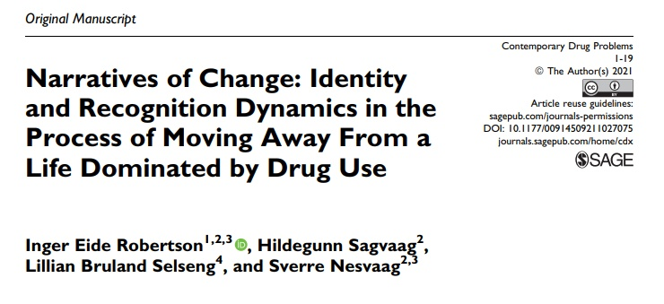
Funn fra studien, publisert artikkel:
Recovery forstått som en kamp for anerkjennelse

Slide 4
Språket og diskursene
Forholdet mellom individuelle erfaringer og samfunnsstrukturelle betingelse ligger nedfelt i språket, diskursene og praksis.
Samfunnet forskjellige sosiale arenaer konstituere spesifikke diskurser som legitimere bestemte praksisformer
Diskurser brukers for å gjøre erfaringer forståelig, troverdige og relevante for seg selv og andre
Språket brukes for å skille mellom det akseptable og rette og det moralsk forkastelige
Notes:
Premiss for analysen

Slide 5
Fire narrativer om endringsprosess:
A person with a shameful past
I’m new in this life
I’m a responsible and productive citizens
Addiction will always be a part of me

Slide 6
A person with a shameful past
Peter: Ja det verste er jo faktisk å se seg selv i speilet…å tenke på for en manipulerende, lyvende dritsekk du er…fordi du lever ikke i henhold til moral og sånn
Cecilie: Jeg vil argumentere for at ingen like å innrømme at de er arrogante, at de er løgnere og tyver […] (du må) strippe deg ned til ingenting. Og få vekk alt det her dritet
Kathrine: Jeg mener at du nesten er et ikke-menneske, (når man ruse seg), det vil jeg si altså
Qi: Nei, jeg vil ikke bli relatert eller assosiert med det […] Jeg er flau over min egen fortid. Jeg er drittflau. Jeg lang skjemmes.

Slide 7
I’m new in this life
Fredric: Det gjør vondt å leve igjen, når du aldri har levd før liksom
Cecilie: du vet, jeg vet egentlig ikke hva normalt betyr – egentlig – fordi jeg har jo aldri levd et normalt voksent liv
[…] du trenge å lære alt – du må lære å leve på nytt

Slide 8
I’m a responsible and productive citizens
«[…] det å få meg en jobb og et normalt liv. Det har jeg lengtet etter. Det å få et vanlig liv. Rett og slett. […] I dag vet jeg: Stå opp. Spise frokost. Gå tur. Gå på jobb. Jeg har jo mål og planer i livet. Har jo lyst til å ha en god jobb og gjøre det som en vanlig person gjør. […] Det er mitt ansvar, og det føler jeg jo at det er det vanlig samfunnsborger gjør da»

Slide 9
Addiction will always be a part of me
Qi: Jeg sliter litt med det altså, å si at jeg har en sykdom, da føler jeg meg skikkelig svakelig
Cecilie: At den (avhengigheten) blir du aldri kvitt. Og det er derfor du på en måte må jobbe med det hele veien. Huske på den. Du må jobbe med karakterfeil, og du må utvikle deg i livet
Fredric: Jeg akseptere at det er en del av meg, det er ok […] men det er ikke hvordan jeg vil at verden skal se meg

Slide 10
Diskurser om avhengighet og recovery:
Dominerende kollektive diskurser om avhengighet og bedring;
avhengighet er en kronisk sykdom som krever totalavhold;
avhengige er moralsk forfall, forkastelig og «ikke-mennesker»;
Recovery/tilfriskning er «normalitet».
Recovery-diskurser følger neo-liberale verdier og mentalitet som mal for endring og livsstil – når man lever opp til disse genereres anerkjennelse som rommer positiv identitet, mening og tilhørighet

Slide 11
Honneth: The social gramma of recognition
Forholde mellom selv-forståelse og sosial kontekst:
Samfunnets moralske praksiser og moralske forhold
Forstyrrelses av samfunnets moralske orden (avhengighet)
Anerkjennelse (normalitet)
Sosiale bevegelser og kamp for anerkjennelse (f eks: pride, men også recovery/erfaringskunnskap)

Slide 12
Honneth’s teori: Kampen for anerkjennelse
Anerkjennelse: Et grunnleggende menneskelig behov. Utgangspunkt for ”et godt og rettferdig samfunn”
Etablering av gjensidig anerkjennelse, er en forutsetning for selv-realisering og identitetsformasjon.
Tre former for anerkjennelse;
selv-tillit, selv-respekt og selv-verdsettelse
Opprettholdelse og vedlikeholde av en persons identitet avhenger av til enhver tid de sosiale anerkjennelsesmønster
Disse anerkjennelsesformene virker også som sosialiserings - og integrasjonskomponenter

Slide 13
Recovery; leve opp til normalsamfunnets krav
Sosial anerkjennelse muliggjør meningsfulle hverdagsliv, tilhørighet og sosial integrering.
Integrasjon eller normalisering avhenger av kontinuerlig anerkjennelse av våre egenskaper, bidrag og ytelse – vår livsstil. Om mennesker i tilfriskning skal reintegreres og etablere en følelse av tilhørighet og mening, trenger de tilgang til sosiale arenaer som er strukturer på en måte som anerkjenner ens bidrag og ytelser. Men det handler om å få tilgang til sosiale arenaer, engasjere seg der og bli der lenge nok til man forstår det sosiale spillet
Ved å tre inn i sosiale fellesskaper (f eks arbeidsliv) inngår vi i et vev av relasjoner som er nedfelt i tilhørende sosiale omgivelser der vår virksomhet kan gis betydning som strekker seg ut over oss selv. På denne måten kan vi inngå i en større meningssammenheng som peker både fremover og bakover i tid.
Når våre gjøremål oppleves som meningsfulle er det fordi det finnes en verden som anerkjenner disse som det.

Slide 14
Tilfriskningsprosessens sosiale dynamikk
Det andre året så skal du ut og leve. Da er du plutselig satt på en helt ny arena […] Men spillereglene som jeg sa i ste, de har endret seg. Veldig og drastisk, og plutselig så er du mye mer ansvarlig og folk slutter å klappe deg på ryggen fordi at du holder deg nykter. For kravene har hevet seg litt, sant. Nå skal du liksom ut, og du skal jobbe, og ha kjæreste […] Og alt det, og ikke minst nettverk. Ja, og lære og bruke det nye nettverket sitt. Finne sin rolle og plass i det og sånt […] nå har jeg liksom funnet meg selv
Folk må ha aksept for at der er mange veier og et rom da. Og det er vanskelig å finne den veien. Fordi de ikke har noen grunnlag hvor de skal lete […] nok tid til å lære meg å like de enkelte tingene
Notes:
Eksempel på hvordan mening knyttes til erfaringer og praksiser. Hvor bestemte meningssammenhenger, som arbeid, tilskrives stor betydning og virker inn på selvforståelse og identitet

Slide 15
Recovery og stigma
Fordømmer rus-relaterte praksiser?
Aksepterte/anerkjente hverdagsliv?
Samfunnsdeltakelse – mulig for hvem?
«Talspersoner» for recovery – mulig for hvem og med hvilke historier?

